Slide 1
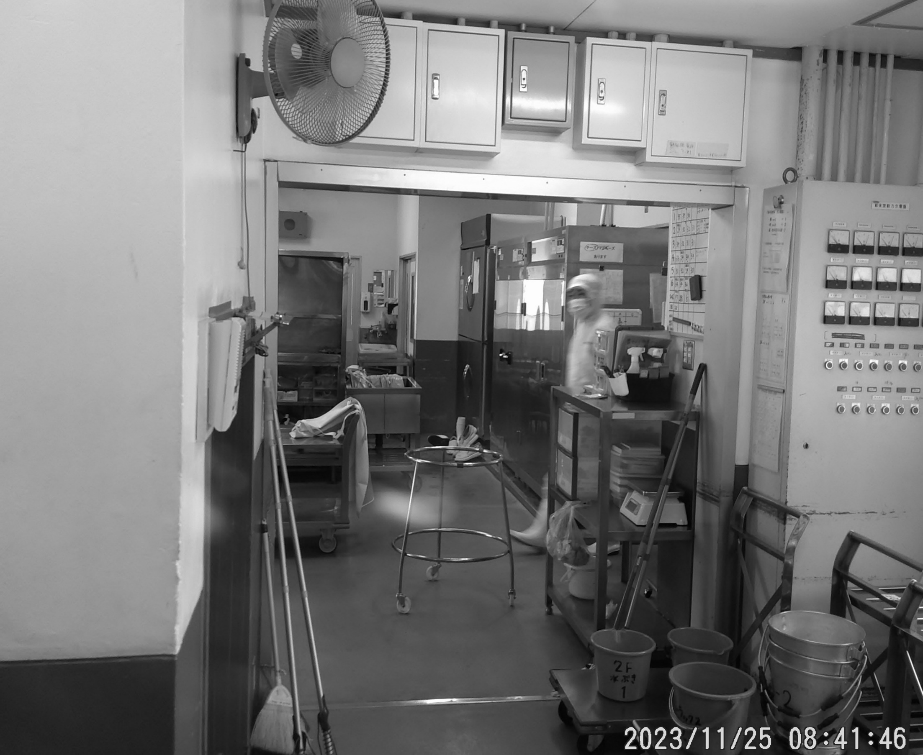
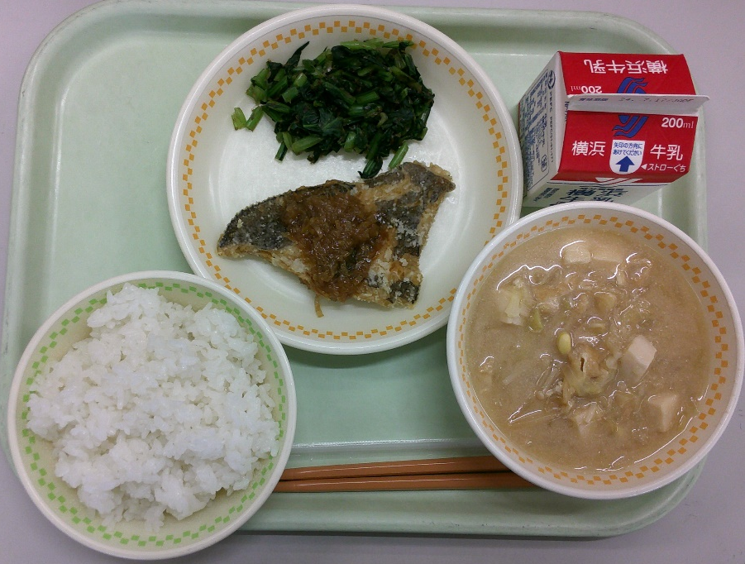
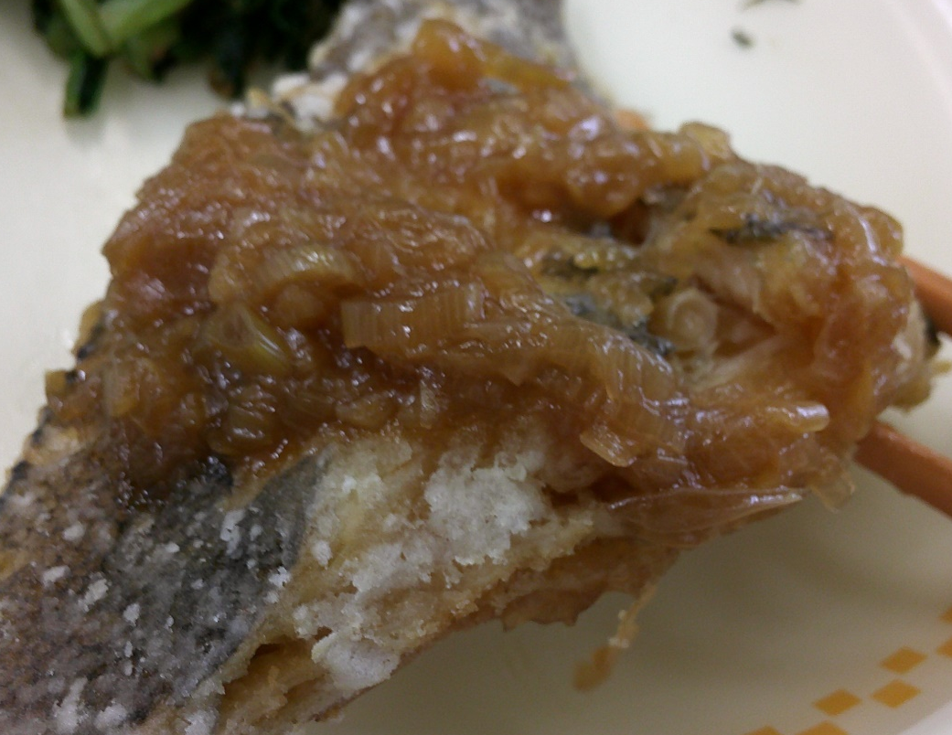
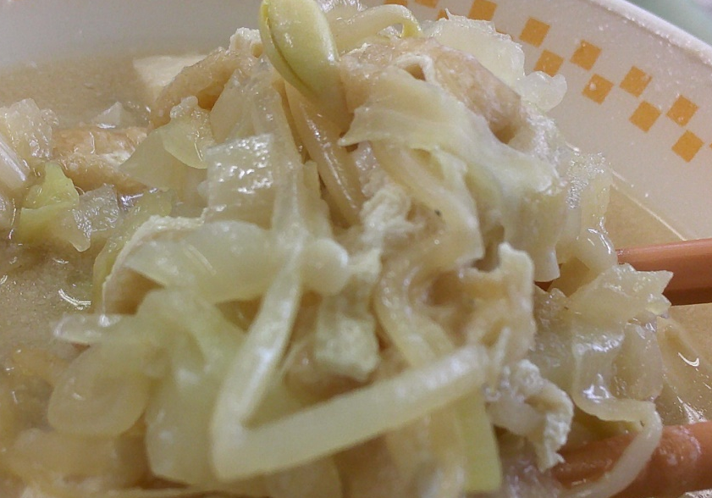
西鶴のグルメseason1 7月4日
カレイのネギソース。甘辛ソーズにネギの味がしっかり伝わり、ふわふわのカレイとタッグ。
豆まめ味噌汁、中からは豆が
これでもかとあふれてきた。
★★★

